Slide 1
Этот загадочный космос!!!

Slide 2
Что такое космос?
Космос -это пространство, которое мы видим вокруг нашей Земли, со всеми небесными телами. Стройная система планет, которая вращается вокруг солнца, хвостовые кометы, метеориты- все это и есть космос.

Slide 3
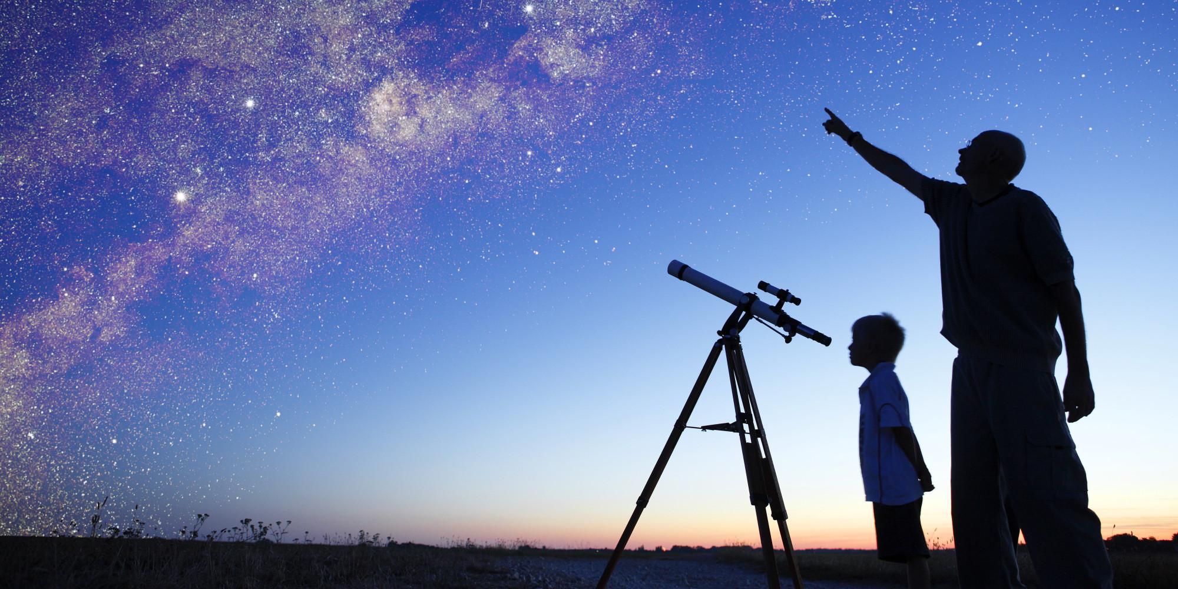
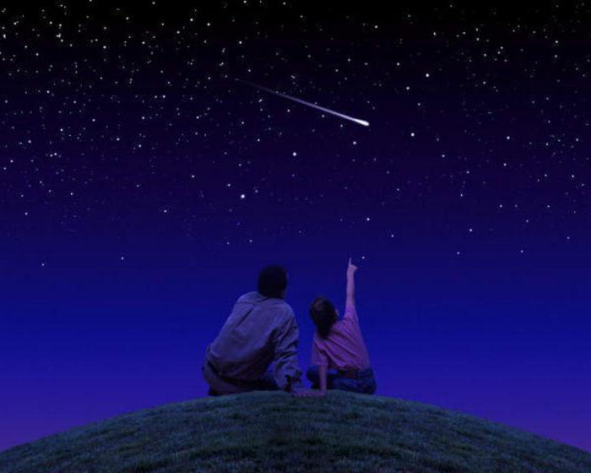
Посмотрите на этих людей - они с интересом смотрят в ночное небо! Там столько красивых звезд! Люди с давних времен любили смотреть на звезды и им было интересно что же там, какие звезды на самом деле!

Slide 4
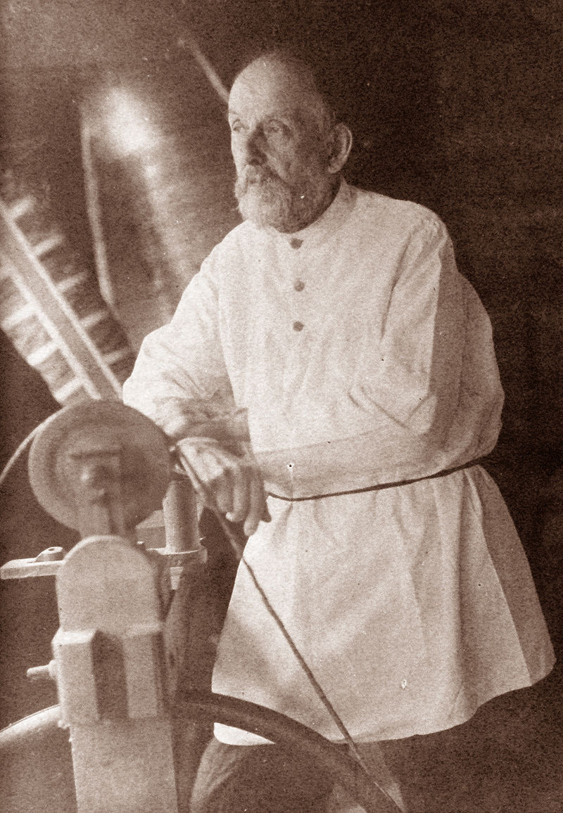
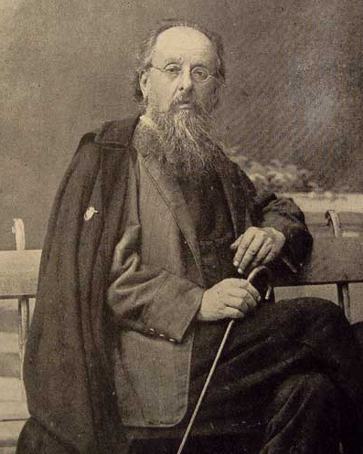
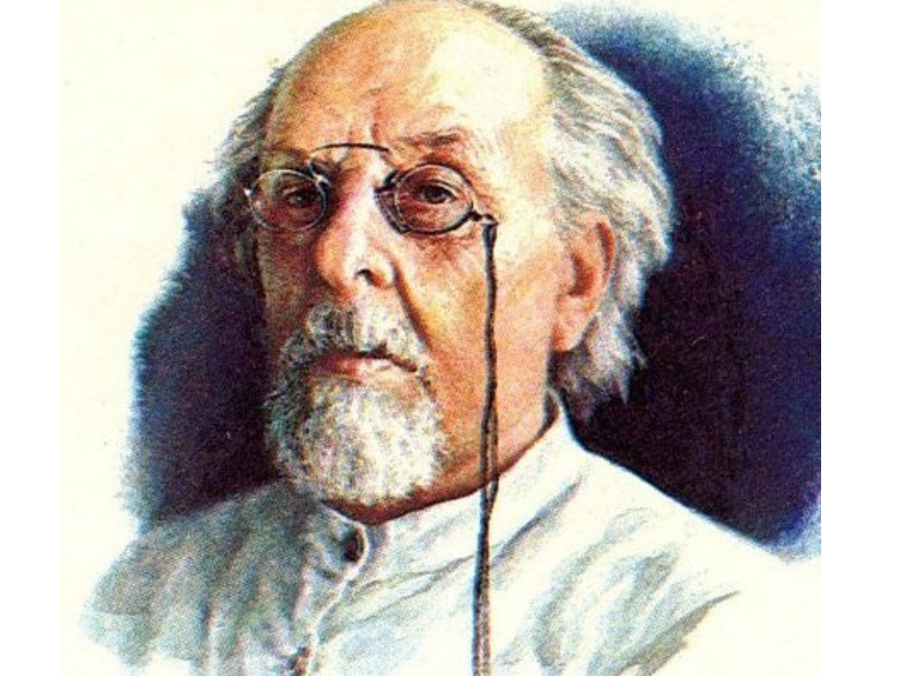
И вот однажды один великий ученый разработал теорию ракеты, продумал ее устройство и то, как она будет двигаться. Его звали Константин Эдуардович Циолковский

Slide 5
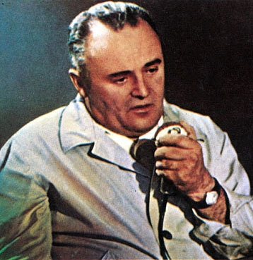
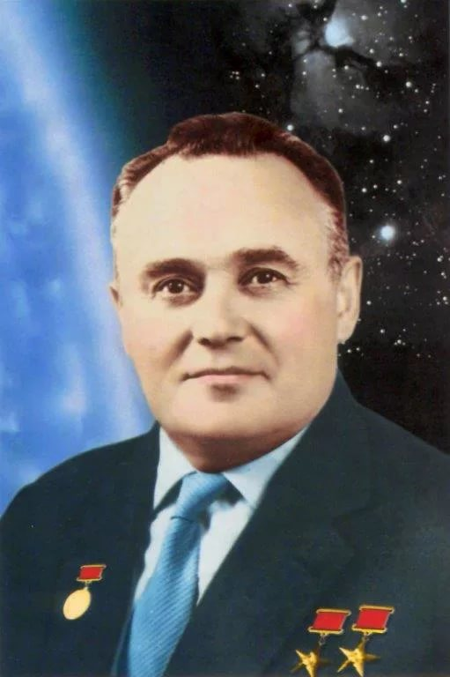
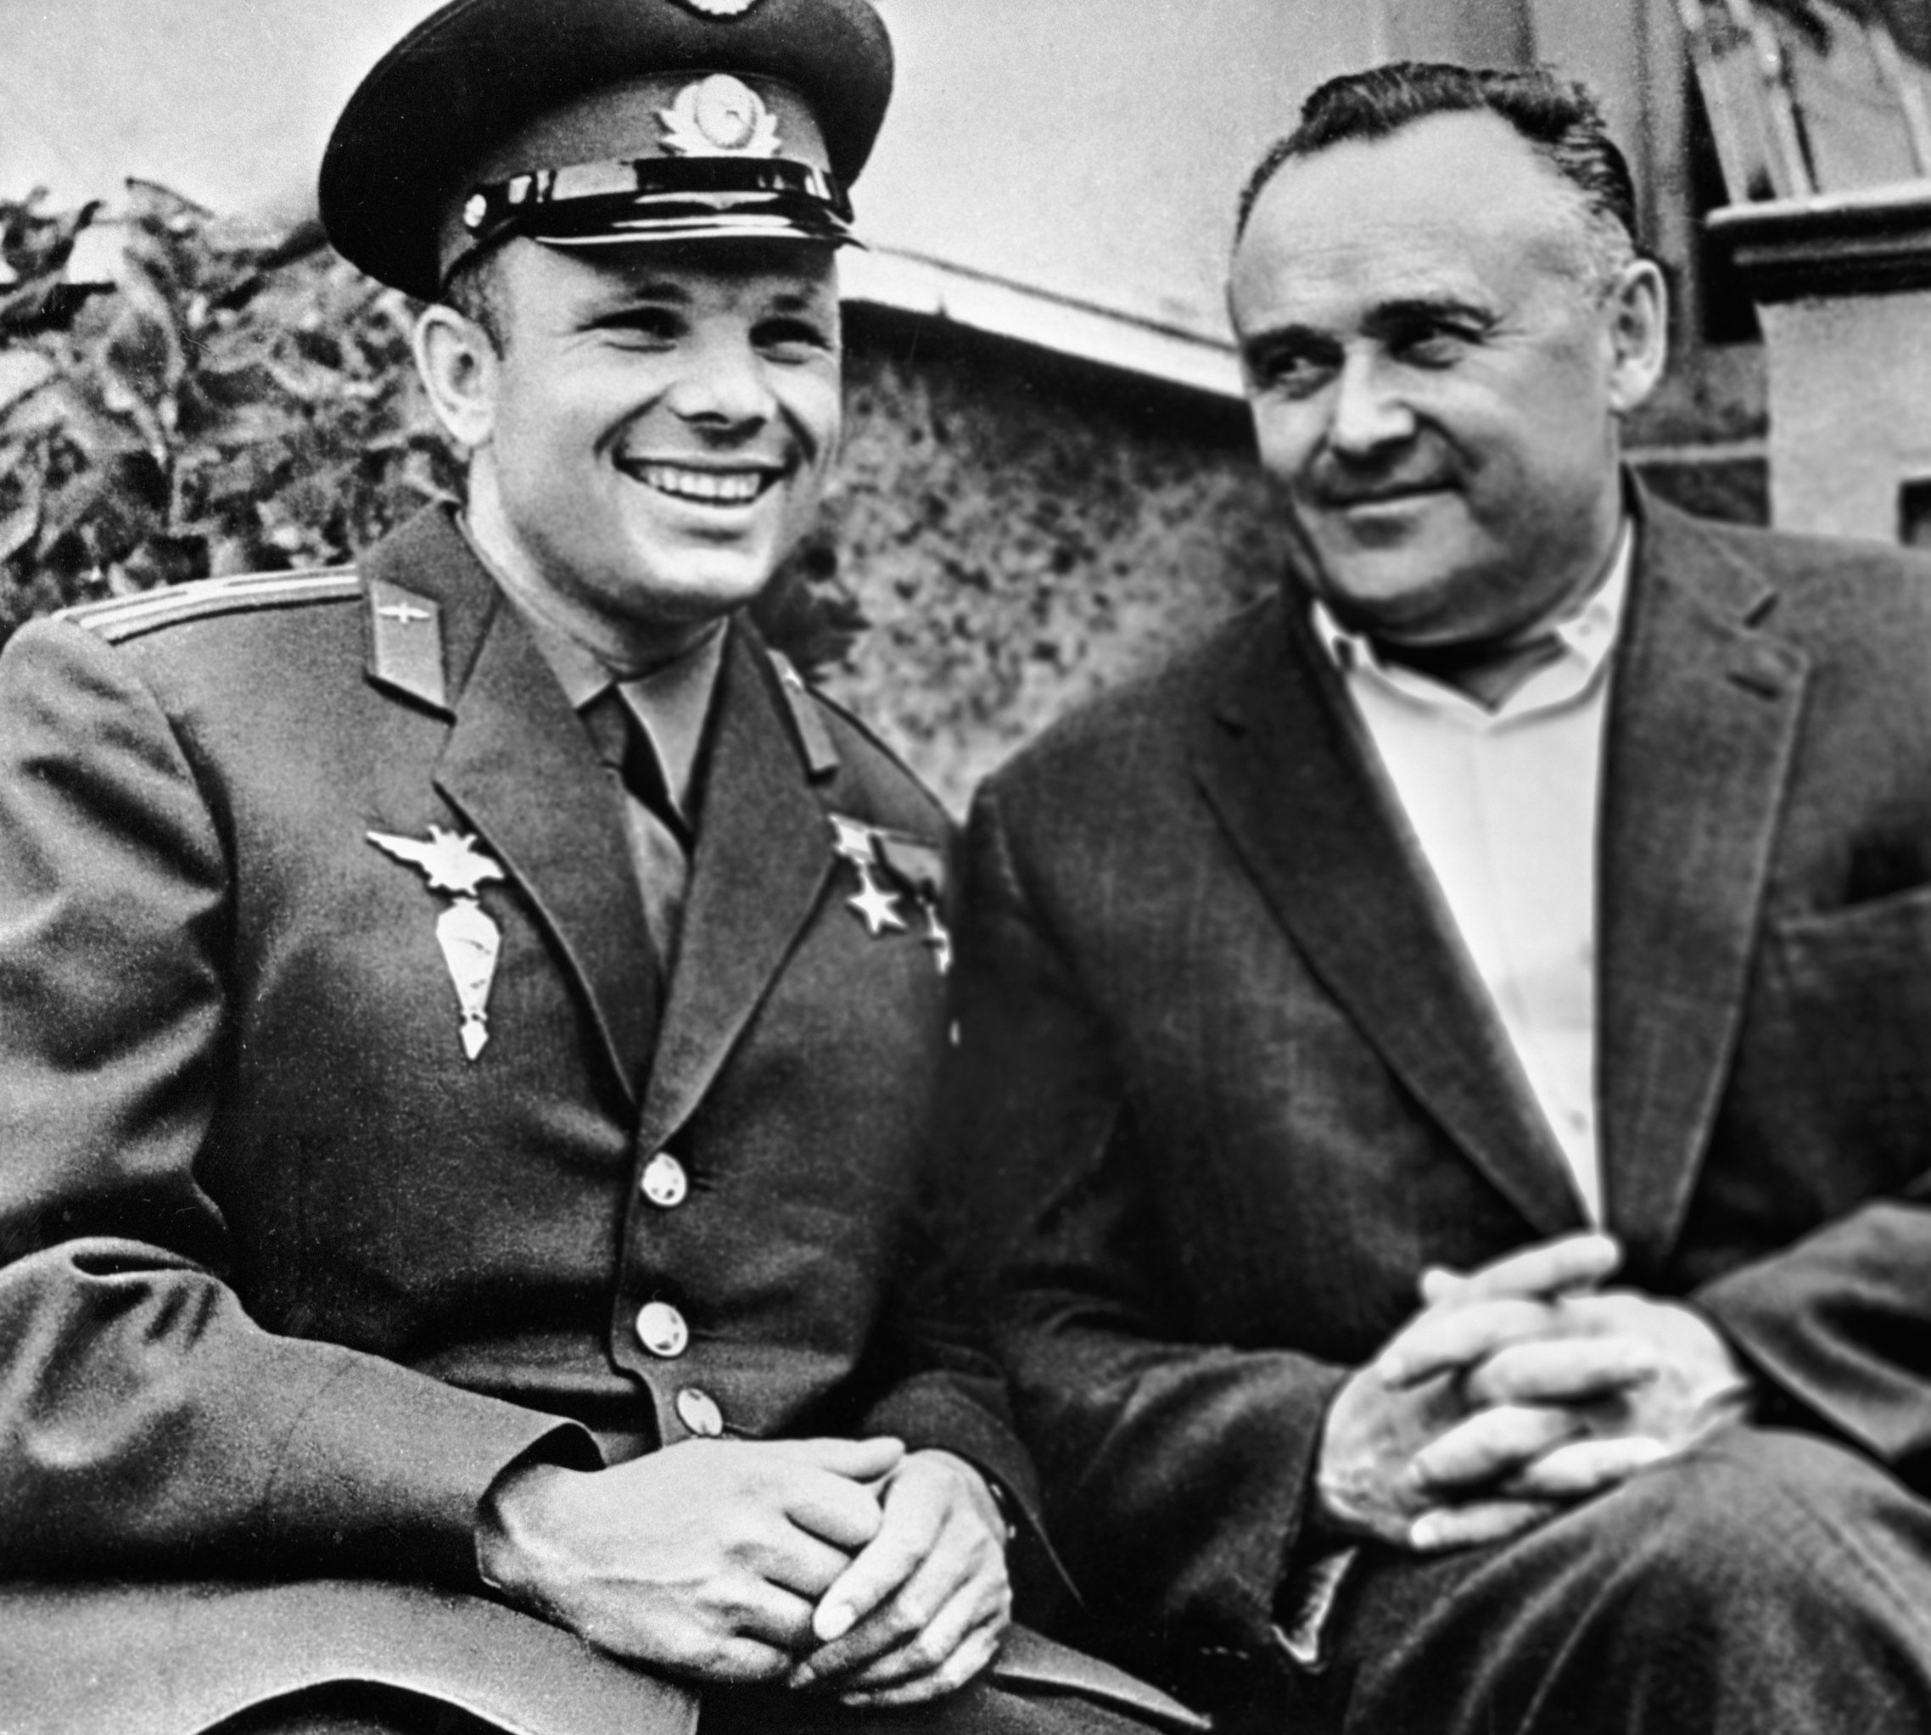
А воплотил мечту К.Э Циолковского, знаменитый конструктор Сергей Павлович Королев, именно он построил самый первый космический корабль

Slide 6
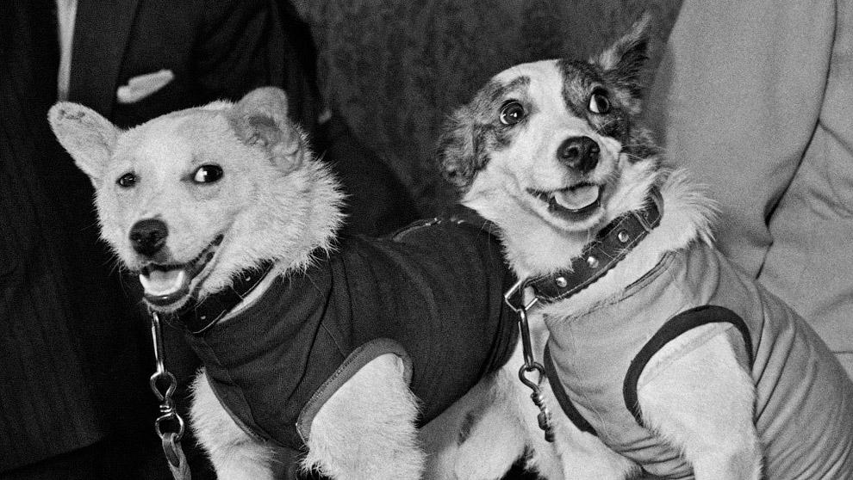
Ученые мечтали о полете человека в космос. Но прежде они решили проверить безопасность полетов на наших верных четвероногих помощниках - собаках! Выбирали собак не породистых, а дворняжек - ведь они и выносливей , и неприхотливые и очень смышлены.
19 августа 1960 года собаки Белка и Стрелка стали первыми живыми существами с планеты Земля, которые побывали на орбите 25 часов и благополучно вернулись домой!

Slide 7
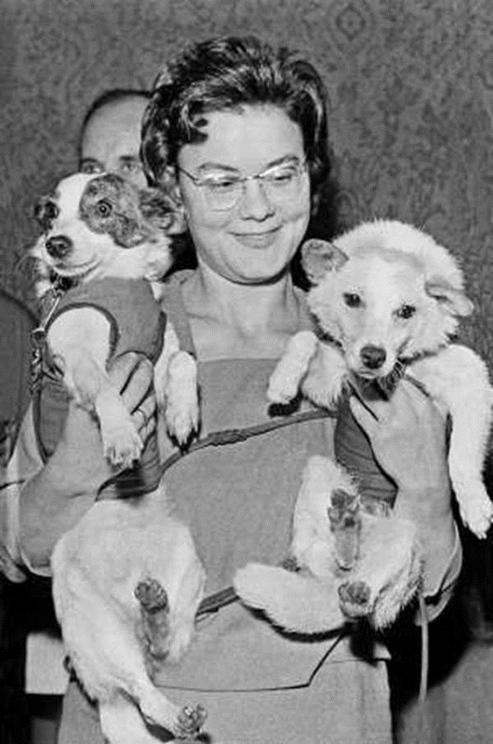
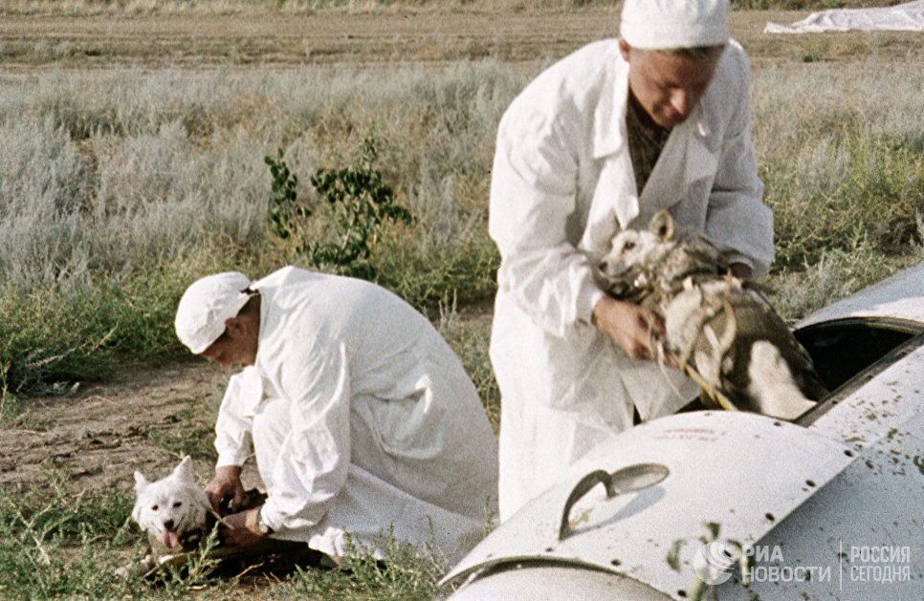
Вот как это было!!!

Slide 8
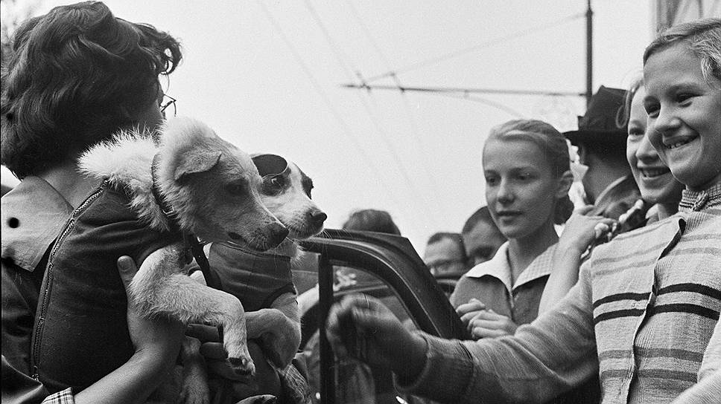
А вот так встречали первых космических путешественников!!!

Slide 9
После благополучного полета Белки и Стрелки, люди стали думать о полете человека в космос. Но дело в том, что в космосе очень и очень холодно. Если выйти в космос без специального костюма - можно моментально замерзнуть и превратиться в ледышку. Кроме того - в космосе очень мало воздуха и обычный человек в нем не сможет дышать. Именно поэтому на космонавта, который полетел в космос, одели вот такой скафандр. Скафандр очень теплый и защищает космонавта от холода даже в космосе. Кроме того в скафандре человек может дышать - он снабжает его воздухом.

Slide 10
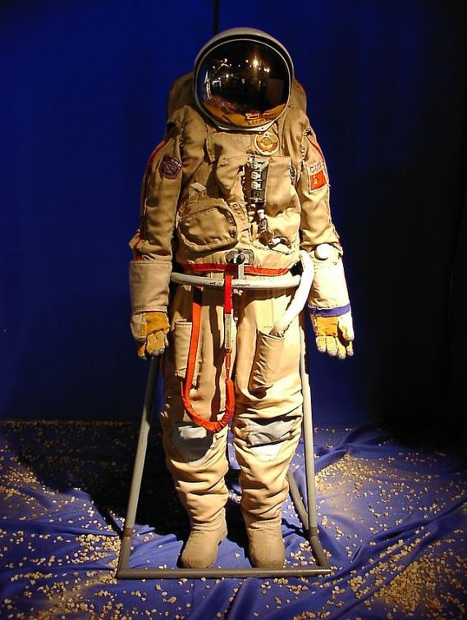
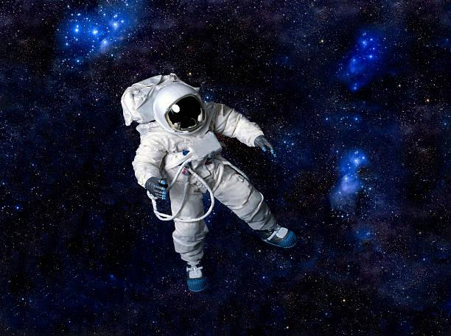
Космонавт в открытом космосе!!!
Скафандр космонавта

Slide 11
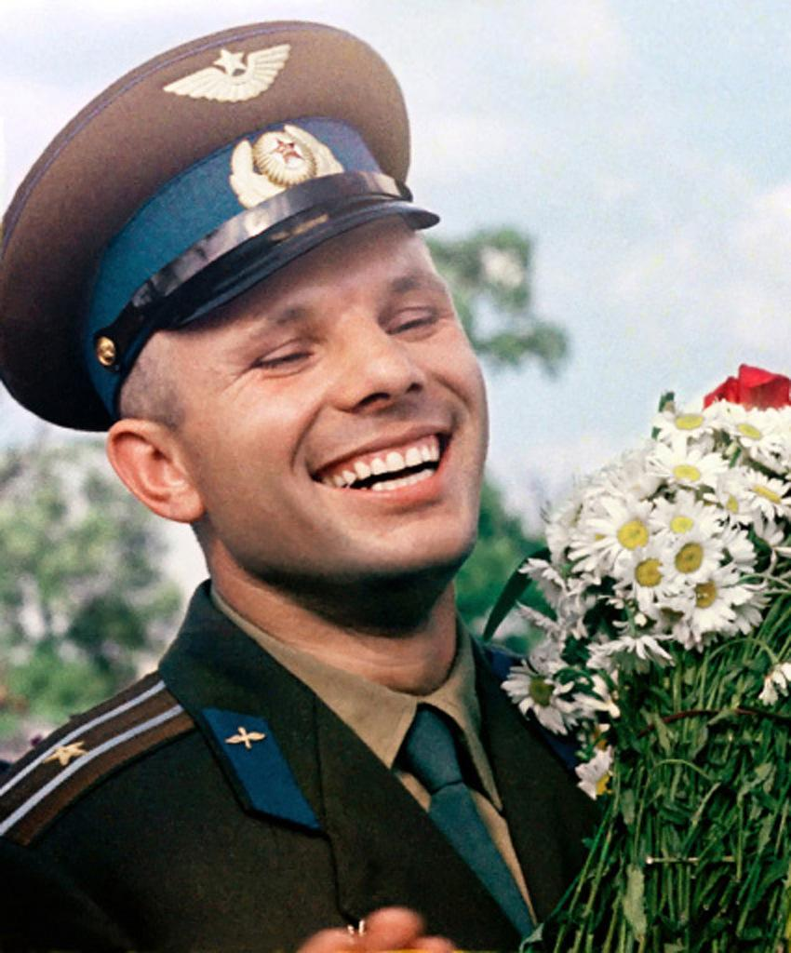
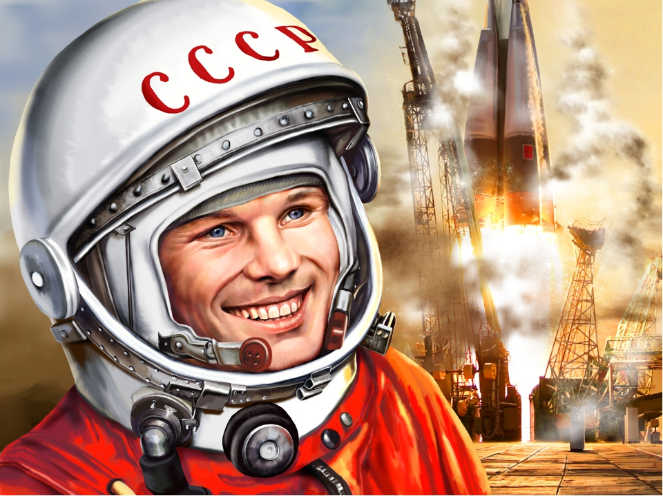
12 апреля 1961 года первым человеком совершившим самый первый полет в космос на космическом корабле “Восток” стал Юрий Алексеевич Гагарин

Slide 12
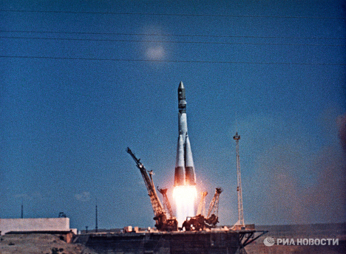
Когда космонавт сел в ракету, пошел обратный отсчет: “ Пять, четыре, три, два, один, ПУСК!”. Ракета оторвалась от земли , из ее хвоста вырвался огонь, так сильно работал ее двигатель. И ракета полетела высоко в небо.

Slide 13
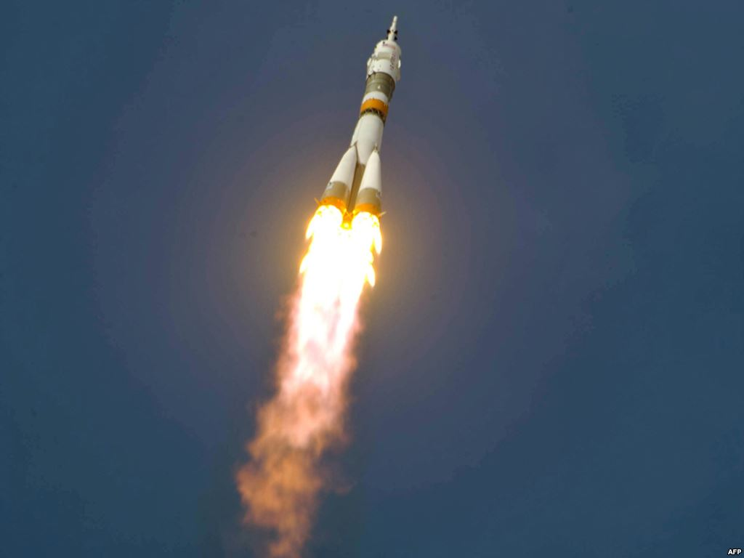
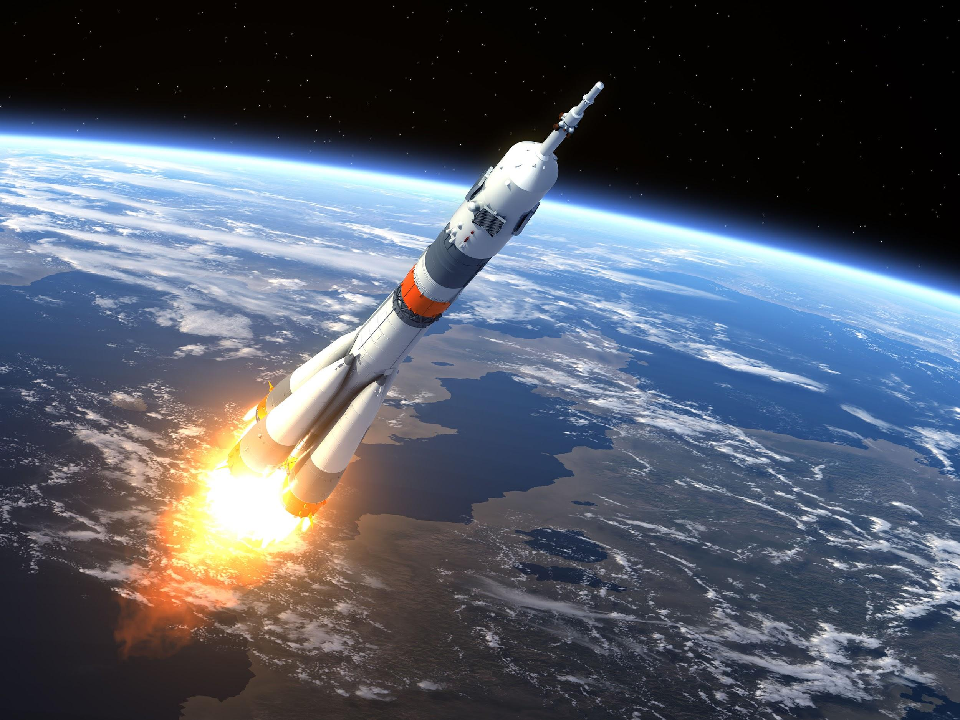
Она поднималась все выше и выше!!!

Slide 14
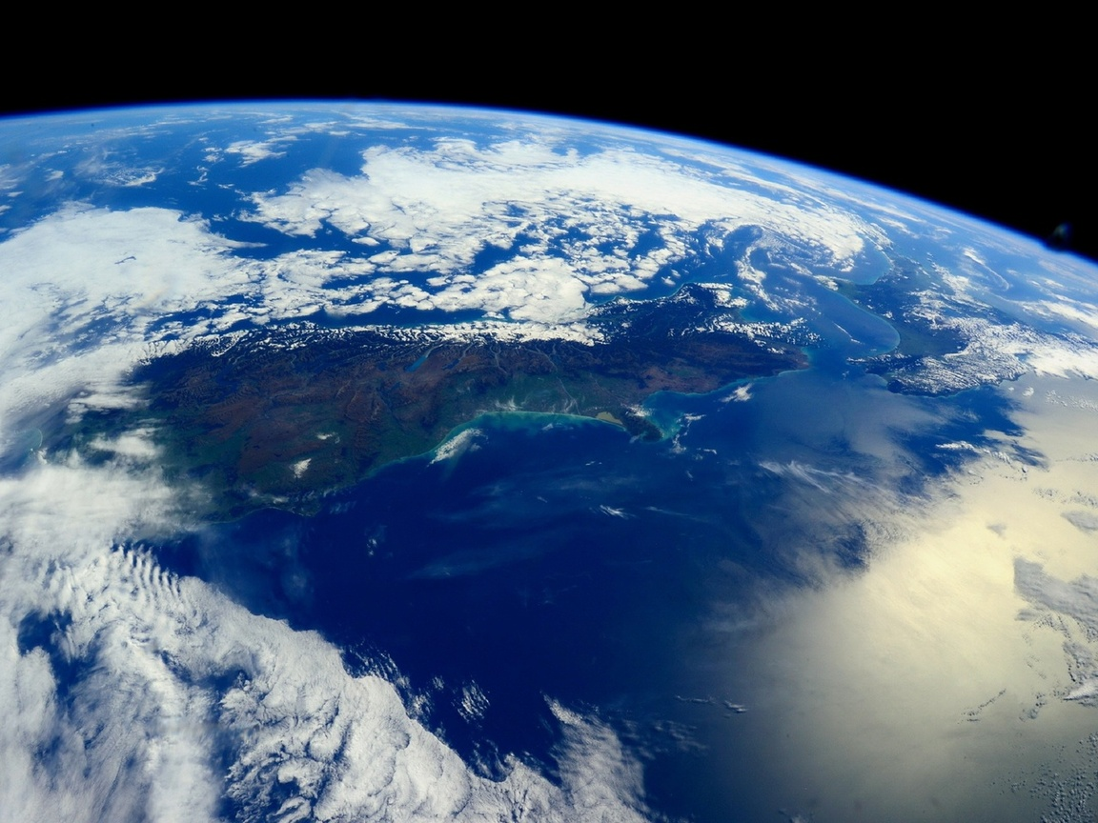
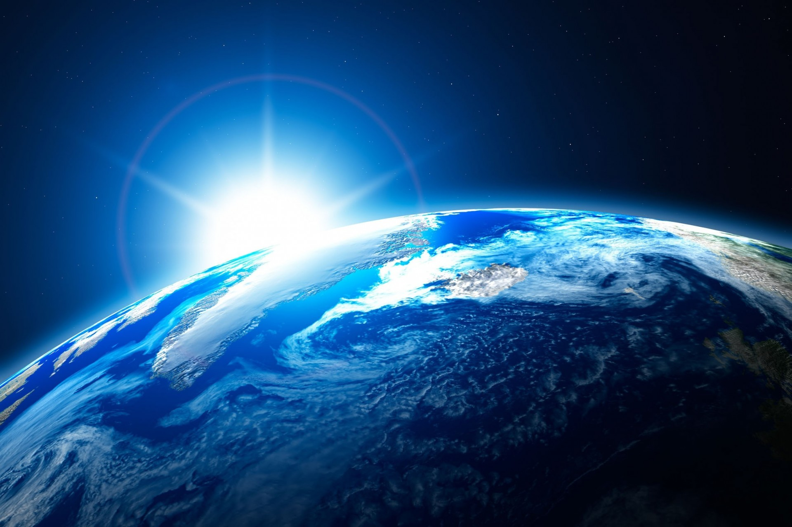
И вот ракета оказалась в открытом космосе!
Вот что космонавт там увидел.

Slide 15
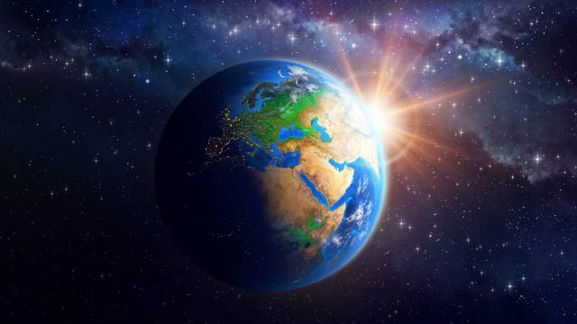
Это наша планета Земля, мы на ней живем. Как видите - она круглая и похожа на большой мяч.

Slide 16
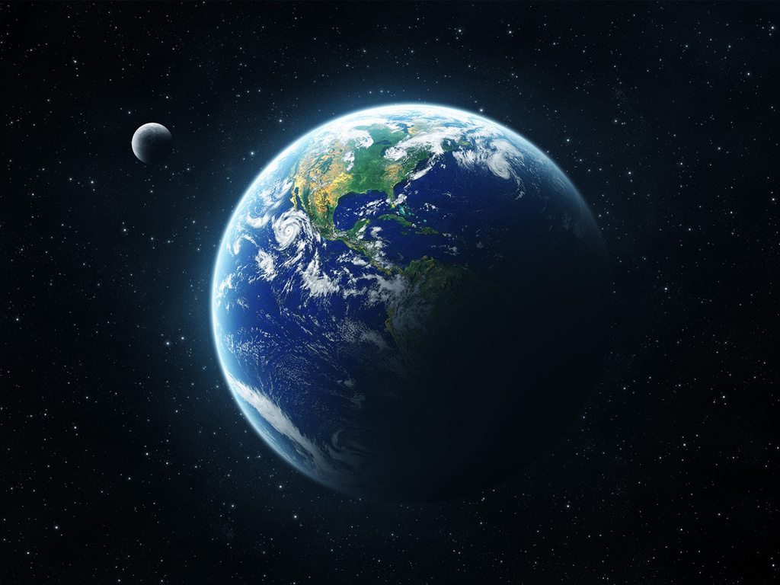
Посмотрите, синие пятна на нашей планете -это вода: моря и океаны. Зеленые пятнышки - это зеленые леса и луга. Коричневые пятна - это горы. Правда наша планета очень красивая? А этот небольшой шарик в уголке -это наша Луна!

Slide 17
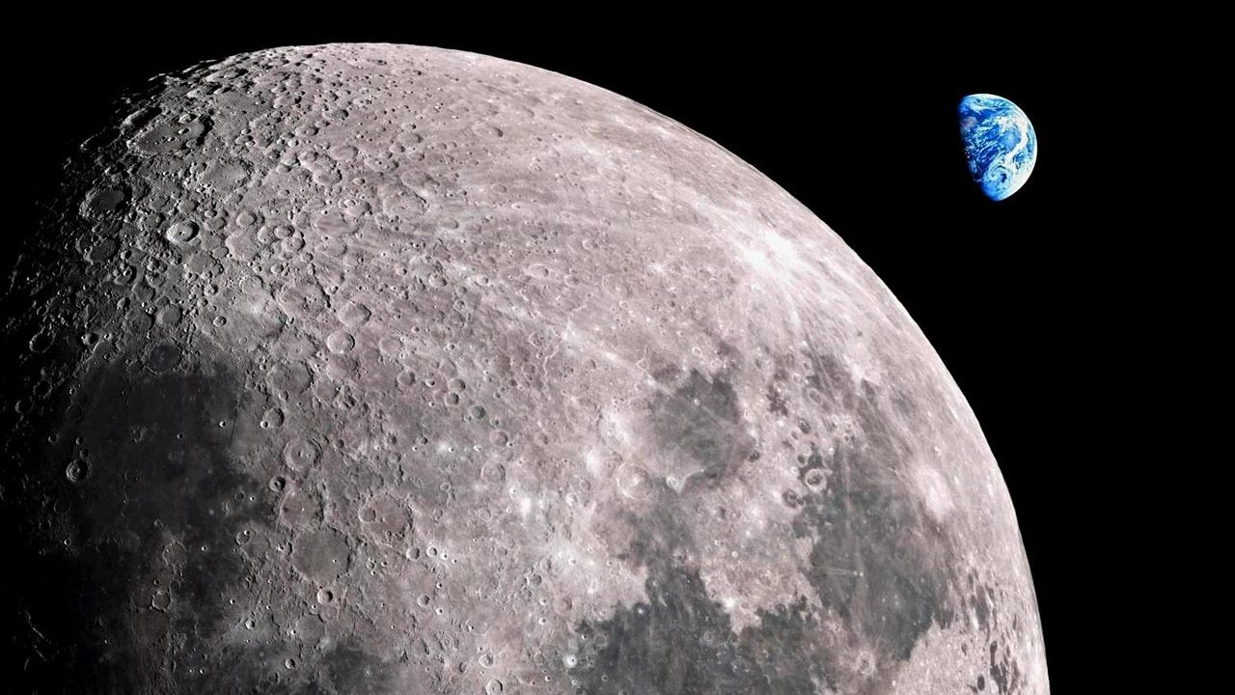
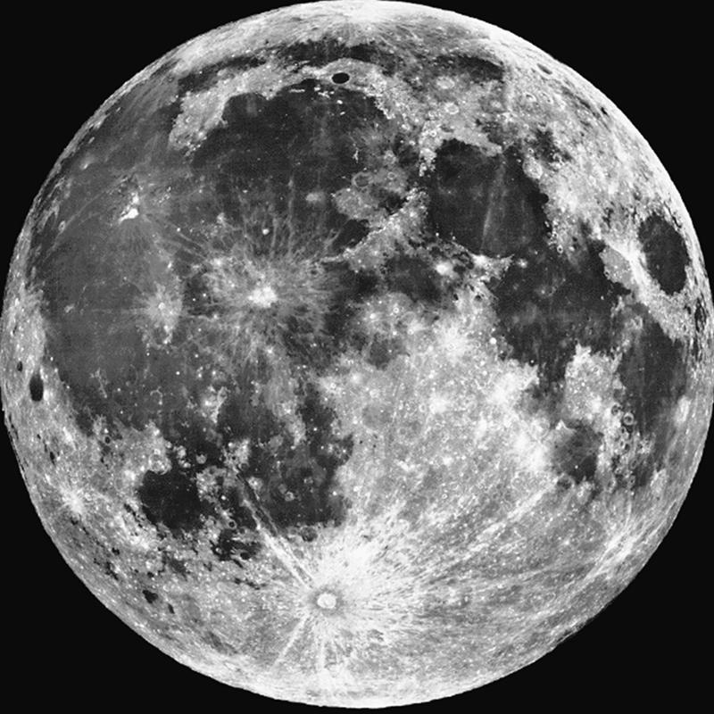
Луна - спутник нашей планеты!!!
Луна из космоса тоже видна как шар. Она намного меньше планеты Земля.

Slide 18
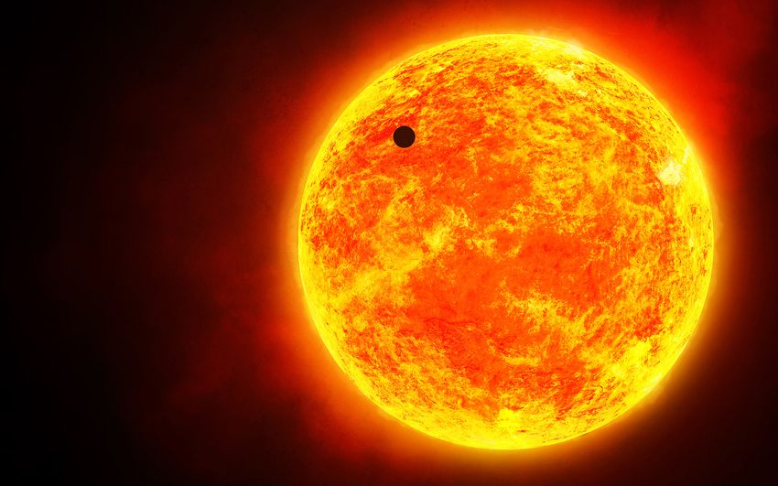
А вот таким космонавты увидели наше Солнце. Огромный светящийся огненный шар. Но подлететь близко к Солнцу космонавты не смогли - ведь Солнце очень и очень горячее. Если приблизиться к нему близко, то можно вообще сгореть.

Slide 19
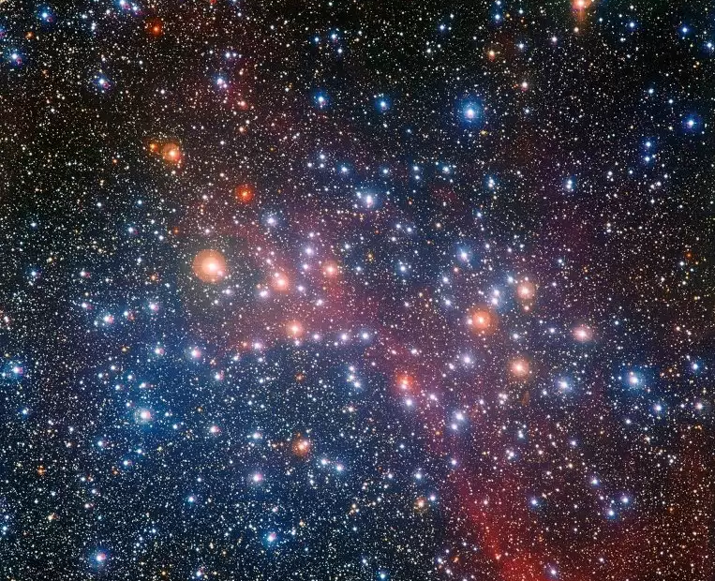
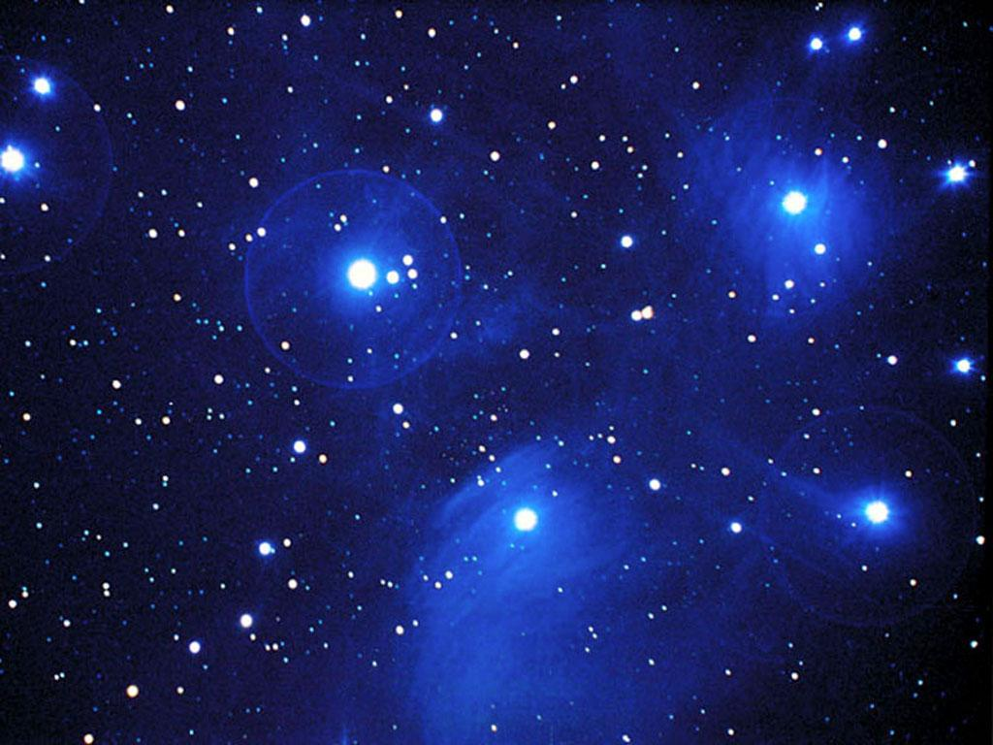
В космосе много звезд. Они настолько от нас далеки, что кажутся всего лишь маленькими точками.

Slide 20
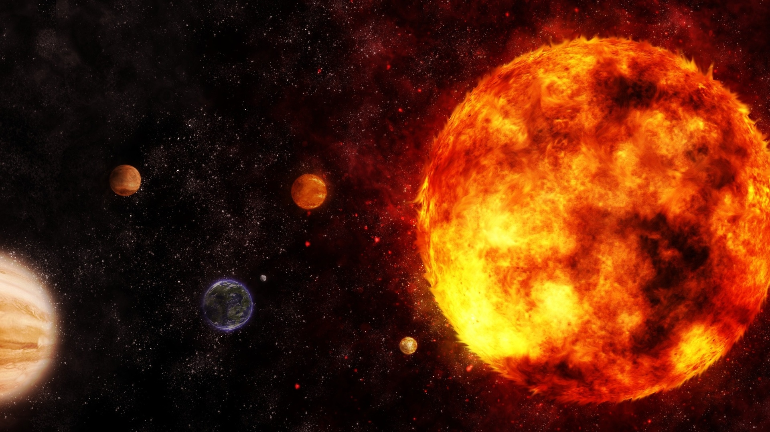
А еще космонавты увидели в космосе планеты, которые вращаются вокруг Солнца.

Slide 21
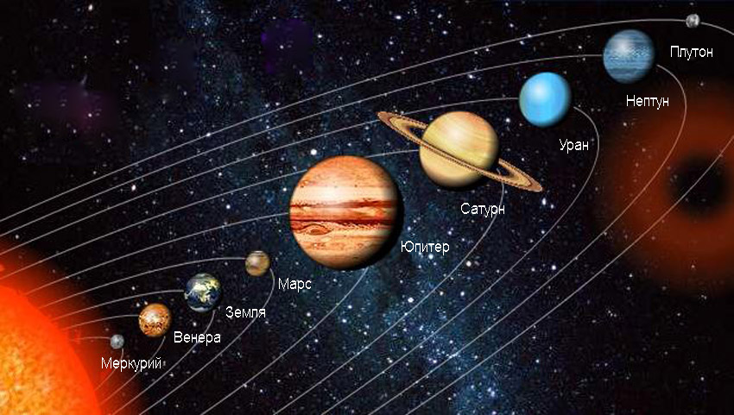
Все планеты солнечной системы вращаются вокруг Солнца по своей орбите. На тех планетах, которые близко к Солнцу - очень жарко. Мы не смогли бы пробыть там и секунды. А на самых дальних планетах - наоборот холодно, потому что солнечные лучи плохо долетают.

Slide 22
Вот сколько интересного космонавты могут увидеть в космосе!
Теперь обо всем этом знаете и вы!!!

